Slide 1
Reakce na ohrožení
Radek Šíp

Slide 2
Typologie krizí (Baldwin)
A) SITUAČNÍ
B) TRANZITORNÍ
C) NÁHLÝ TRAUMATIZUJÍCÍ STRESOR
D) KRIZE ZRÁNÍ
E) KRIZE Z PATOLOGIE
F) NEODKLADNÉ KRIZOVÉ STAVY
NÁHLÝ TRAUMATIZUJÍCÍ STRESOR
Spouštěč mocný, vnější, neočekávaný stresor (válka, přepadení, smrt, živelná katastrofa…)
Žádná nebo téměř žádná kontrola nad situací
Zážitky zdrcení, ochromení, nereálnosti, viny, studu, smutku, strachu, agrese…
Pomoc:
Poskytnutí mobilizace a podpory zdrojů. Vnášení struktury. Vytvoření bezpečného rámce pro emoce (+/-), naslouchání když člověk chce mluvit.

Slide 3
Reakce na ohrožení
Social engagement systém
Vyhledávání pomoci u druhých
Fight or flight
Snaha čelit překážce vlastními silami anebo ze situace utéct (strach X hněv)
Freeze, derealizace a disociace
Snaha situaci přežít stažením se, psychické odstřihnutí se od prožitku
Kolaps

Slide 4
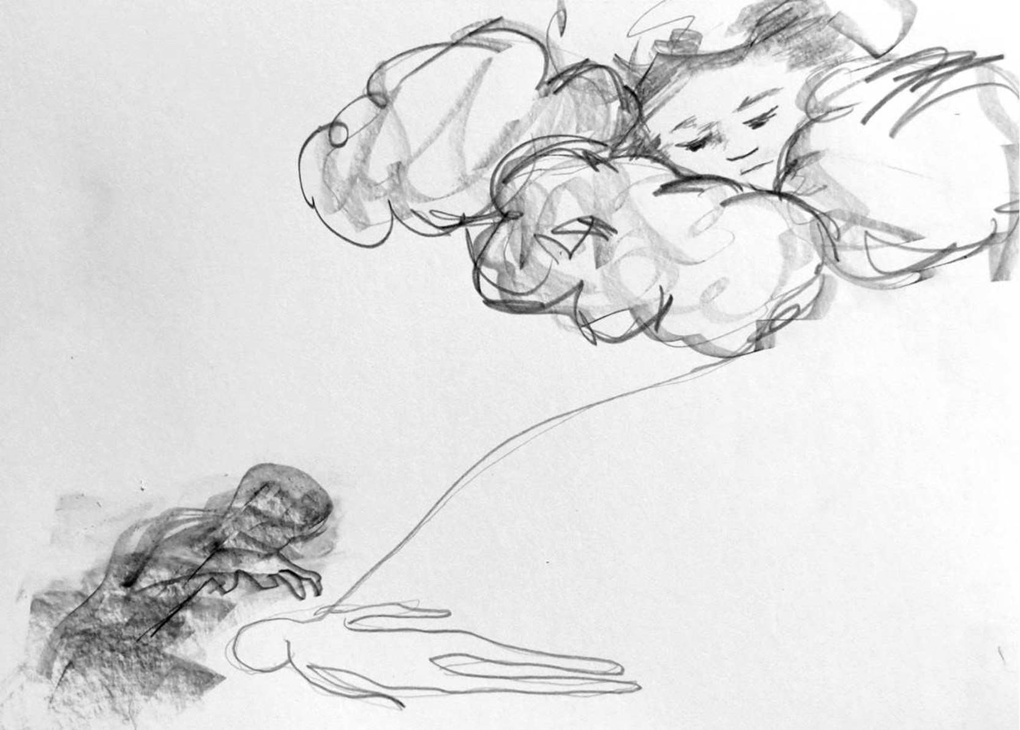
Disociace
https://doctorlib.info/travma/body-keeps-score/8.html

Slide 5
Reakce na akutní stres - šok
AKTIVNÍ REAKCE
Zaplavení emocemi, zrychlené chování – FIGHT OR FLIGHT
Projevy: nekontrolovatelný pláč, neadekvátní smích, třes, neklid, vztek, úzkost.
Snížená koncentrace, mnohomluvnost, překotnost řeči, trhané pohyby
PASIVNÍ REAKCE
Mrtvý brouk – FREEZE, DISOCIACE, DEREALIZACE
Projevy: výpadky paměti, zmatenost, poruchy vnímání, zpomalení dechu, tepu
Člověk jakoby „divák“, bez emocí, otupělost, stereotypní chování nebo chování žádné (skelný pohled „do blba“)
!Někdy mylné přesvědčení, že jsou v pohodě!

Slide 6
První psychická pomoc
5 T:
Teplo
Ticho
Tekutiny
Transport
Tišení bolesti
Základní zajištění v šokové reakci
Respektovat pól
Obnovovat bezpečí
Zajištění kontaktu s blízkými
Podávání informací co se bude dít, co se děje (orientace)
Mluvení o události podle druhého (vlastní zvědavost!)

Slide 7
Reakce na akutní stres - šok
Myšlení
Emoce
Chování

Slide 8
Pól myšlení
Potřeba o věci mluvit, ventilovat
Celkový útlum, stažení
Plno myšlenek, vzpomínek
Pokud se dostane k nějakému řešení, v zápětí ho neguje
„Brblání“ pro sebe
Vnitřní pocit, že blázním
Točení v neproduktivním kolečku.
U racionálních lidí
Práce s vychýlením k myšlení:
Strukturovat myšlenky (kouskovat celky, shrnovat, vést dokončení alespoň jedné věci)
Pomalu nabízet téma, aby se člověk mohl chytit a opustit své kolečko
Dát malý úkol
Zdůrazňovat základní věci

Slide 9
Pól emocí
Silná a výrazná emoční reakce
Panika, smutek, hněv, smích, bezmoc, vina, stud, strach, agrese
Výrazná neverbální a paraverbální komunikace
Tunelové prožívání
Práce s vychýlením k emocím:
Dát prostor prožít emoce
Fyzický prostor i sociální (bezpečí)
Nabourat se do tunelového prožívání, direktivita, pokyny, převzetí kompetencí
Grounding (uzemnění)
Centering (hledání středu, opory)
Normalizování, pojmenovávání
Pomalu přivádět k myšlení a poté chování

Slide 10
Pól chování
Práce s vychýlením k chování:
Nezastavovat a nebránit v chování
Kopírovat chování druhého, připojit se k aktivitě
Pomalu převádět pozornost k myšlení a pocitům
Být připraven na překlik, zkrat
Hyperaktivita
Neúčelné a stereotypní chování (mechanické)
Snaha nabýt kontrolu
Nepřítomnost emocí
Úsporná nebo žádná mluva
Tělesné stažení, napětí
Hrozba impulzivní reakce
Paničtí lidé, sportovci

Slide 11
Reakce na akutní stres - šok
Myšlení
Kouskovat + malý úkol
Emoce
Chování
Vbourat se do tunelu, dát prostor
Připojit se a mluvit na člověka

Slide 12
Práce s dechem
Dýchání do čtverce
„Lyžař“
1
4s
Nádech
Zádrž
4s
4s
Zádrž
Výdech
4s

Slide 13
Práce s tělem
Orientace pozornosti
Zrak (Co všechno vidíte? Jaké to má barvy?)
Sluch (Který je nejvzdálenější zvuk co slyšíte? Co nejbližší? Co je mezi tím?)
Hmat (Pojďte se postavit fakt pevně, kde se Vám zadek dotýká židle?)

Slide 14
Problematika PTSD
A) ŠOKOVÁ REAKCE (až do 3 dnů po události)
B) AKUTNÍ REAKCE NA STRES (do 6 týdnů po události) přechodná porucha významné závažnosti nepředchází ji jiná psychická porucha
C) PTSD (odstup měsíců)
AKUTNÍ REAKCE NA STRES
Různorodé symptomy: poruchy spánku, jídla, výkonu, myšlení.
Tělesné symptomy panické úzkosti
Může být částečná či úplná amnézie
Pomoc:
Ošetření aktuálních emocí
Hledání drobných dalších kroků
Odborná pomoc

Slide 15
Posttraumatická stresová porucha
Příznaky: flashbacky, necitlivost a emoční otupění, izolovanost, depresivita SUI myšlenky, vyhýbání se činnostem a situacím, které trauma připomínají
Spouštěče
Cold X Hot memories
Terapie

Slide 16
Krize a reakce na ni

Slide 17
Krize
Střet s překážkou, nemožnost vyřešit vlastními silami v běžném čase a obvyklými způsoby
Projevy: FYZICKÉ / PSYCHICKÉ / SOCIÁLNÍ
Fáze: Ohrožení tenze --) Zranitelnost labilita --) Přístupnost pomoci --) Dezorganizace
Popření – Vztek – Smlouvání – Smutek – Přijetí
Typy: A) SITUAČNÍ
B) TRANZITORNÍ
C) NÁHLÝ TRAUMATIZUJÍCÍ STRESOR
D) KRIZE ZRÁNÍ
E) KRIZE Z PATOLOGIE
F) NEODKLADNÉ KRIZOVÉ STAVY

Slide 18
Principy práce
TETA
Strukturace
Zkompetentňování
Nastavování zrcadla

Slide 19
Principy práce
Standartní model Krizové Intervence
1.
2.
Navázání kontaktu
Mapování
4.
Hledání řešení
3.
Kontraktování
5.
Závěr

Slide 20









Techniky práce KI
PROVÁZEJÍCÍ X DIREKTIVNÍ
Naslouchání
Dotazování s účelem
Kotvení
Parafráze
Ocenění
Práce s tělem
Shrnutí
Normalizace
Nastavování zrcadla

Slide 21
Zdroje pro zvládání krize
Spiritualita
Vztahy
Aktivity
Hodnotné věci
Zdraví

Slide 22
Co v krizi pomáhá
Projevit emoce
Sdělovat a sdílet
Kontakt s vlastním tělem
Kontakt s potřebami
Vědomí možností a limitů
Využívání zkušeností
Využití kolektivních rituálů a vzorců
Být brán vážně
Samota (s oporou)
Bezpečný prostor
Blízká osoba
Vědomí profesionální péče
Zklidnění a zastavení
Změna prostředí
Možnost aktivity

